Slide 1
Tlak
Srednja škola Valpovo
Vlatko Vujnovac

Slide 2
Fluidi
Zbog nekih zajedničkih i sličnih svojstava, tekućine i plinove nazivamo jednim imenom – fluidi.

Slide 3
Hidrostatika i hidrodinamika
Mehaniku fluida u mirovanju nazivamo hidrostatika, a mehaniku fluida u gibanju hidrodinamika.

Slide 4
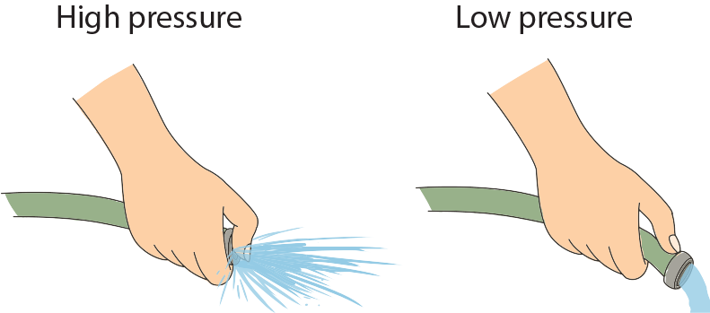
Tlak
Kvocijent sile (F) i površine (A) na koju fluid djeluje nazivamo tlak (p).

Slide 5
Mjerne jedinice za tlak
Paskal [Pa]
Bar
[Pa = N/m²]
1 bar = 10⁵ Pa

Slide 6
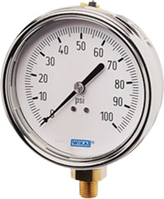
Mjerenje tlaka
Uređaj za mjerenje tlaka zove se manometar.

Slide 7
Hidrostatički tlak
Tlak unutar tekućine prouzročen njezinom težinom nazivamo hidrostatički tlak.

Slide 8
Hidrostatički tlak
p = ρ g h

Slide 9
Spojene posude
Tlak ovisi samo o visini stupca tekućine.

Slide 10
Hidrostatički paradoks
F_{h}
F
F_{v}
F_{v}
F
F_{h}
A
A
A

Slide 11
Primjer: Neka sisaljka podiže vodu na visinu 45 m. Kolikom
silom djeluje sisaljka na otvor ventila, ako je njegova površina
8 cm²?
Rješenje:
h = 45 m
A = 8 cm²
= 0,0008 m²
F = ?
, p = ρgh
F = ρghA
= 1000 kg m⁻³⋅9,81 m s⁻²⋅ 45 m⋅ 0,0008 m²
F = 353 N

Slide 12
Vanjski ili hidraulički tlak


Slide 13
Pascalov zakon
Tlak se na svim mjestima u tekućini poveća za iznos vanjskog tlaka.
Primjena: hidraulička dizalica

Slide 14
Hidraulička dizalica
A₁
F₂
F₁
A₂

Slide 15
Primjer: Površina većeg klipa hidrauličke dizalice je 50 puta
veća od površine manjeg klipa. Na manjem klipu je uteg mase
10 kg. Kolikom bismo silom morali djelovati na veći klip da bi se
taj uteg podizao? Da smo tako jaki, koliku bismo masu mogli
podići bez hidrauličke dizalice?
Rješenje:
A₂ = 50 A₁
m = 10 kg
F₂ = ?
F₂
m’ = ?
F₂ =4905 N
F₂ = m’g
m’ = 500 kg

Slide 16

Pitanja?

Slide 17
Ponovimo...
Definiraj fluide.
Definiraj tlak.
Definiraj manometar.
Definiraj hidraulički tlak.
Definiraj Pascalov zakon.
Opiši princip rada hidrauličke dizalice.
Definiraj hidrostatički tlak.
Objasni sustav spojenih posuda.
Objasni hidrostatički paradoks.

Slide 18
Rješavanje zadataka
Zbirka zadataka
Str.: 45. i 46.
Zadaci: 1. – 14.
Zbirka zadataka
Str.: 47.
Zadaci: 1. – 6.

